Slide 1
CHÀO MỪNG CÁC EM
TỚI BÀI HỌC HÔM NAY!

Slide 2

KHỞI ĐỘNG
Điền từ còn thiếu vào chỗ ... để hoàn thành sơ đồ.
vô hạn không tuần hoàn
Số vô tỉ
Số thập phân ...(2)...
Ví dụ 1:...
SỐ THỰC
Số thập phân ...(3)...
Ví dụ 2:...
hữu hạn
...(1)...
Số hữu tỉ
Số thập phân ...(4)...
Ví dụ 3: 0,(1)
vô hạn tuần hoàn

Slide 3


LUYỆN TẬP CHUNG (2 Tiết)

Slide 4
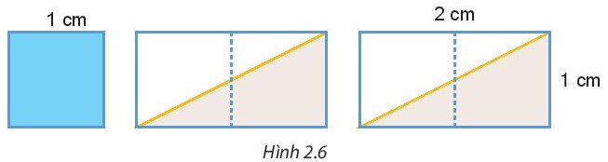
Ví dụ 1:
Cho hình vuông cạnh 1 cm và hai hình chữ nhật có kích thước 2 cm x 1 cm bằng giấy bìa. Cắt hai hình chữ nhật dọc theo đường chéo để nhận được bốn hình tam giác vuông bằng nhau.
Hãy ghép bốn tam giác vuông với hình vuông đã cho để nhận được một hình vuông mới, tính diện tích hình vuông đó.
Độ dài đường chéo của hình chữ nhật trên bằng bao nhiêu cm (làm tròn kết quả đến chữ số thập phân thứ hai)?

Slide 5

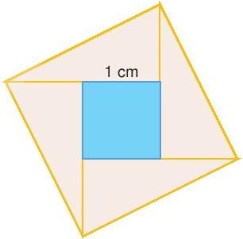

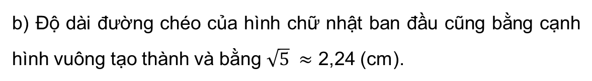
Giải
a) Ghép bốn tam giác vuông và hình vuông cạnh 1 cm, ta được một hình vuông như hình bên.
Hình vuông cạnh 1 cm có diện tích là: 1. 1 = 1 (cm²)
Diện tích mỗi tam giác vuông là: $\frac{1}{2}$. 2. 1 = 1 (cm²)
Diện tích hình vuông tạo thành là : 1 + 4. 1 = 5 (cm²)
b) Độ dài đường chéo của hình chữ nhật ban đầu cũng bằng cạnh hình vuông tạo thành và bằng $\sqrt{5} ≈$ 2,24 (cm).

Slide 6


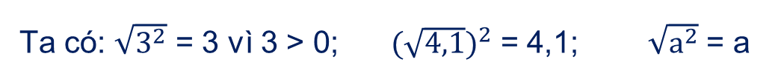
Ví dụ 2
Tính $\sqrt{3^{2}}$; ${\left(\sqrt{4,1}\right)}^{2}$; $\sqrt{a^{2}}$ (trong đó a là số thực dương cho trước).
Giải
Ta có: $\sqrt{3^{2}}$ = 3 vì 3 > 0; ${(\sqrt{4,1})}^{2}$ = 4,1; $\sqrt{a^{2}}$ = a

Slide 7

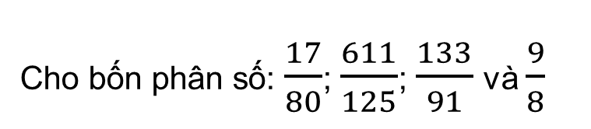
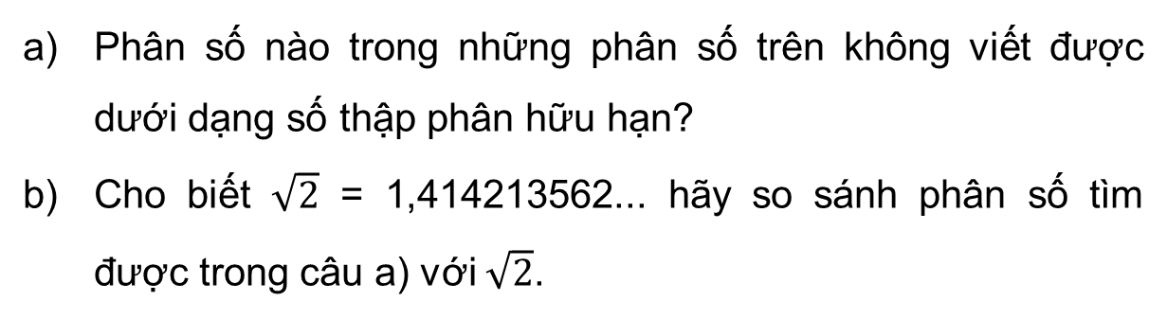
LUYỆN TẬP
Cho bốn phân số: $\frac{17}{80}$; $\frac{611}{125}$; $\frac{133}{91}$ và $\frac{9}{8}$
Bài 2.19 (SGK - tr38)
Phân số nào trong những phân số trên không viết được dưới dạng số thập phân hữu hạn?
Cho biết $\sqrt{2}$ = 1,414213562... hãy so sánh phân số tìm được trong câu a) với $\sqrt{2}$.

Slide 8


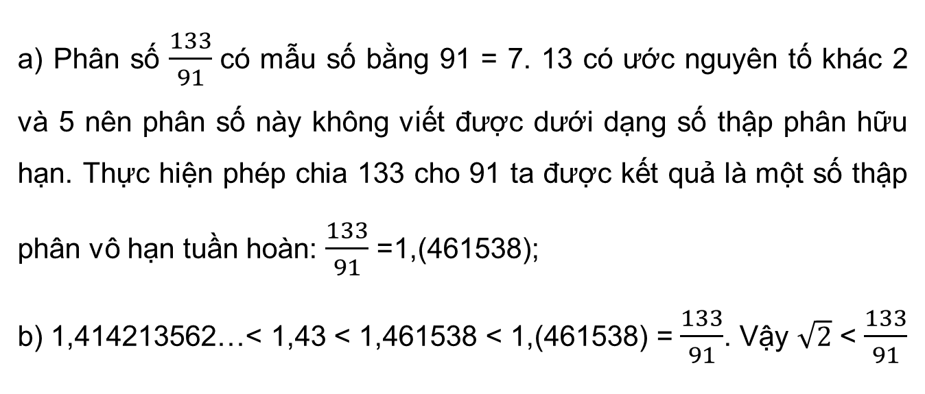
Giải
a) Phân số $\frac{133}{91}$có mẫu số bằng 91 = 7. 13 có ước nguyên tố khác 2 và 5 nên phân số này không viết được dưới dạng số thập phân hữu hạn. Thực hiện phép chia 133 cho 91 ta được kết quả là một số thập phân vô hạn tuần hoàn: $\frac{133}{91}$=1,(461538);
b) 1,414213562…< 1,43 < 1,461538 < 1,(461538) = $\frac{133}{91}$. Vậy $\sqrt{2}$ < $\frac{133}{91}$

Slide 9

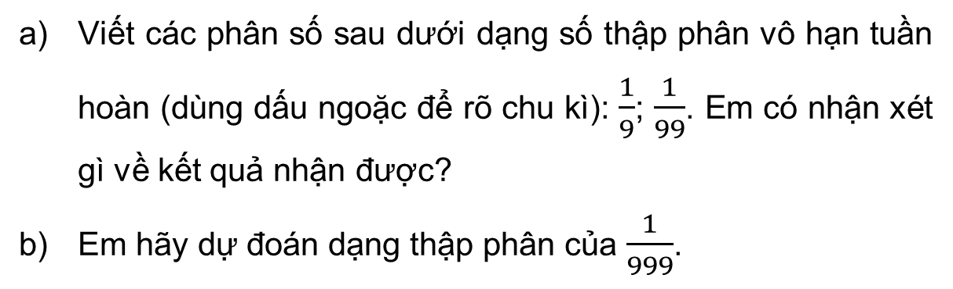
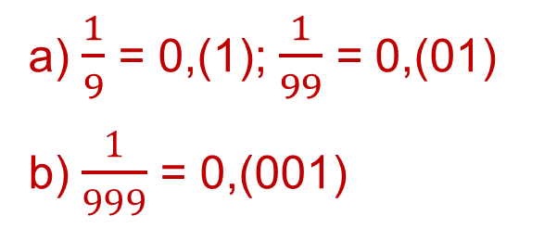
Bài 2.20 (SGK - tr38)
Viết các phân số sau dưới dạng số thập phân vô hạn tuần hoàn (dùng dấu ngoặc để rõ chu kì): $\frac{1}{9}$; $\frac{1}{99}$. Em có nhận xét gì về kết quả nhận được?
Em hãy dự đoán dạng thập phân của $\frac{1}{999}$.
a) $\frac{1}{9}$ = 0,(1); $\frac{1}{99}$ = 0,(01)
b) $\frac{1}{999}$= 0,(001)

Slide 10
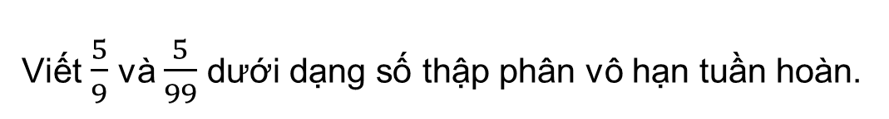

Bài 2.21 (SGK - tr38)
Viết $\frac{5}{9}$ và $\frac{5}{99}$ dưới dạng số thập phân vô hạn tuần hoàn.
$\frac{5}{9}$ = 5. $\frac{1}{9}$ = 5. 0,(1) = 0,(5)
$\frac{5}{99}$ = 5. $\frac{1}{99}$ = 5. 0,(01) = 0,(05)
Giải

Slide 11



So sánh:
Bài 2.24 (SGK - tr38)
a) 12,26 và 12,(24) b) 31,3(5) và 29,9(8)
Giải
a) 12,26 > 12,(24) b) 31,3(5) > 29,9(8)
Tính:
Bài 2.25 (SGK - tr38)
a) $\sqrt{1}$ ; b) $\sqrt{1+2+1}$; c) $\sqrt{1+2+3+2+1}$
= 1
= $\sqrt{4}$ = 2
= $\sqrt{9}$ = 3

Slide 12

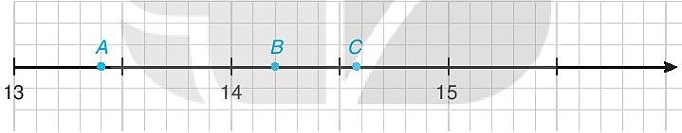
VẬN DỤNG
Bài 2.22 (SGK - tr38)
Nam vẽ một phần trục số trên vở ô li và đánh dấu ba điểm A, B, C như sau:
Hãy cho biết hai điểm A, B biểu diễn những số thập phân nào?
Làm tròn số thập phân biểu diễn bởi điểm C với độ chính xác 0,05.

Slide 13

a)
13,4
14,2
b) Gọi M, N lần lượt là điểm biểu diễn các số 14,5 và 14,6 ; Gọi c là số thập phân được biểu diễn bởi điểm C.
Ta có: làm tròn với độ chính xác 0,05 nghĩa là làm tròn số thập phân đến hàng phần mười.
Từ hình vẽ ta thấy điểm C nằm giữa hai điểm M,N; điểm C gần N hơn, suy ra làm tròn C đến hàng phân mười thì c ≈ 14,6.

Slide 14

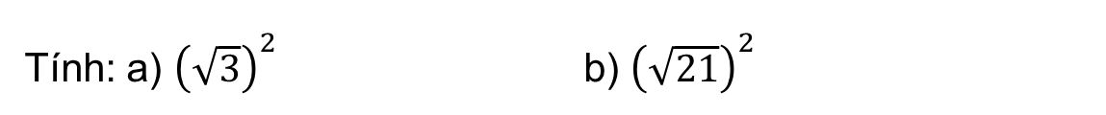
Bài 2.23 (SGK - tr38)
Thay dấu “?” bằng chữ số thích hợp:
a) -7,02 < -7, (1); b) -15,3 021 < -15,3819
?
?
0
9
Bài 2.26 (SGK - tr38)
Tính: a) ${\left(\sqrt{3}\right)}^{2}$ b) ${\left(\sqrt{21}\right)}^{2}$
= 3
= 21

Slide 15

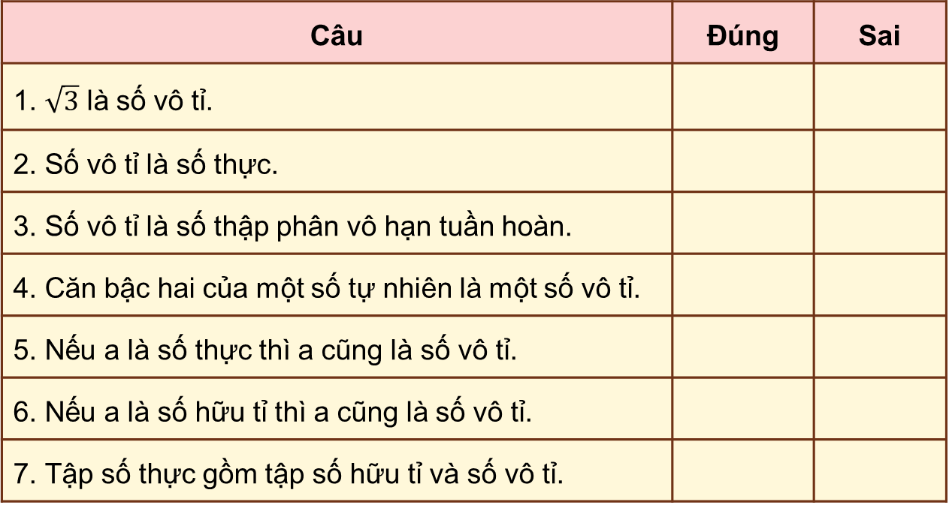
Bài 1: Điền dấu vào ô thích hợp trong các bảng sau:
Câu | Đúng | Sai
1. $\sqrt{3}$ là số vô tỉ.
2. Số vô tỉ là số thực.
3. Số vô tỉ là số thập phân vô hạn tuần hoàn.
4. Căn bậc hai của một số tự nhiên là một số vô tỉ.
5. Nếu a là số thực thì a cũng là số vô tỉ.
6. Nếu a là số hữu tỉ thì a cũng là số vô tỉ.
7. Tập số thực gồm tập số hữu tỉ và số vô tỉ.

Slide 16



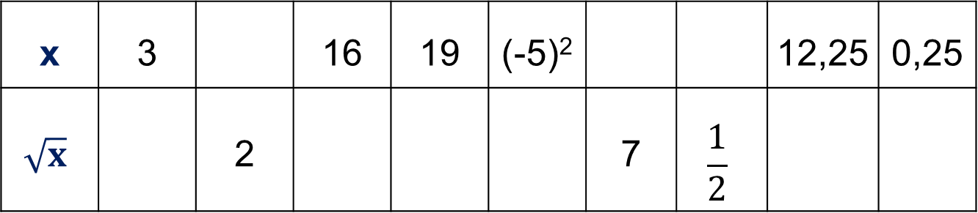
Bài 2: Điền số thích hợp vào ô trống.
$\frac{1}{4}$
x | 3 |  | 16 | 19 | (-5)² |  |  | 12,25 | 0,25
$$\sqrt{x}$$ |  | 2 |  |  |  | 7 | $$\frac{1}{2}$$
4
49
$$\sqrt{3}$$
4
$$\sqrt{19}$$
5
3,5
0,5

Slide 17
HƯỚNG DẪN VỀ NHÀ
Ghi nhớ các kiến thức đã học
Hoàn thành bài tập trong SBT
Chuẩn bị bài “Ôn tập chương II”
4 nhóm vẽ sơ đồ các kiến thức chương II, chuẩn bị thước dây có vạch chia và một sợi dây dài 10 m.

Slide 18
CẢM ƠN CÁC EM
ĐÃ LẮNG NGHE BÀI GIẢNG!

